Slide 1
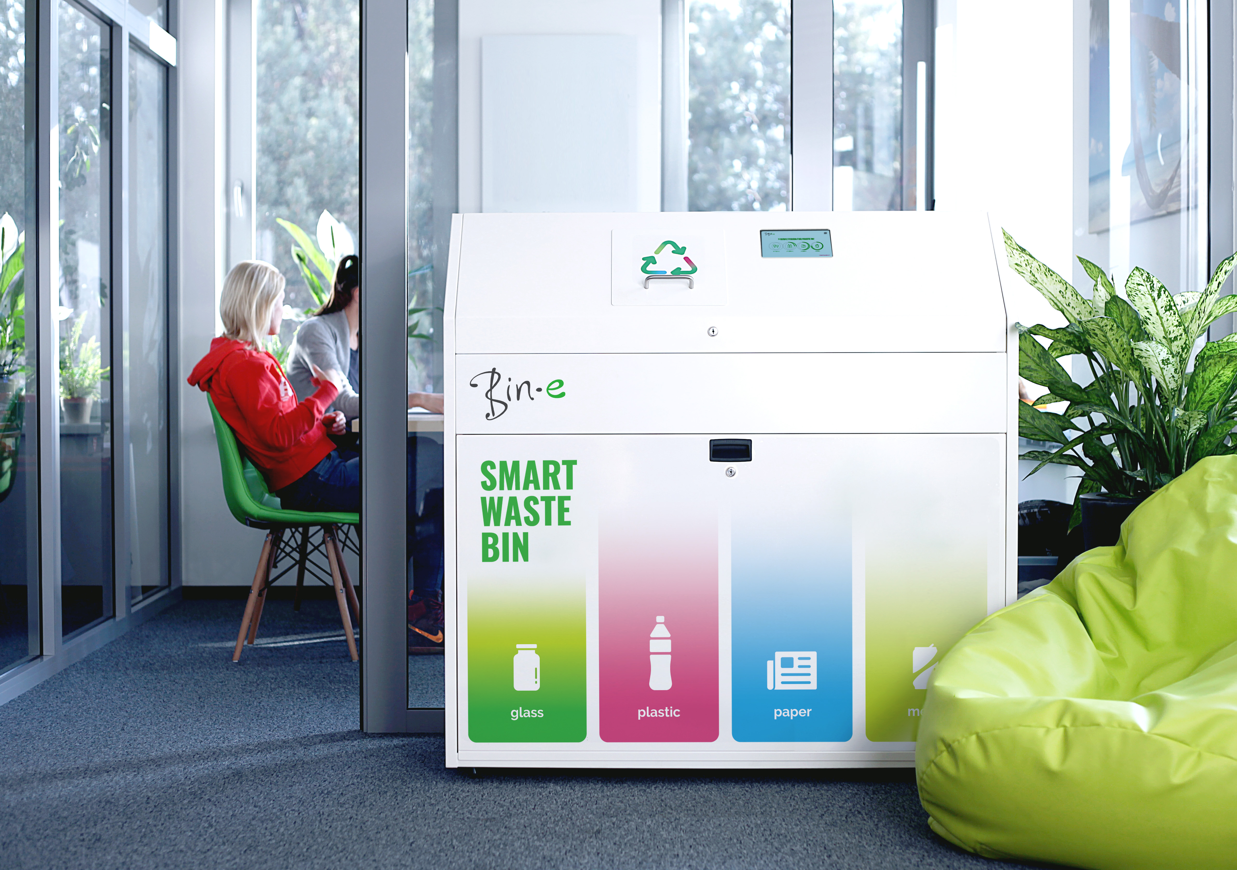
Nowe oblicze recyklingu
w Twoim eko-biurze
© 2015-2019 Infocode Sp. z o.o. All Rights Reserved.
www.bine.world

Slide 2
INTELIGENTNE EKO ROZWIĄZANIA DLA BIZNESU I NIE TYLKO

Slide 3
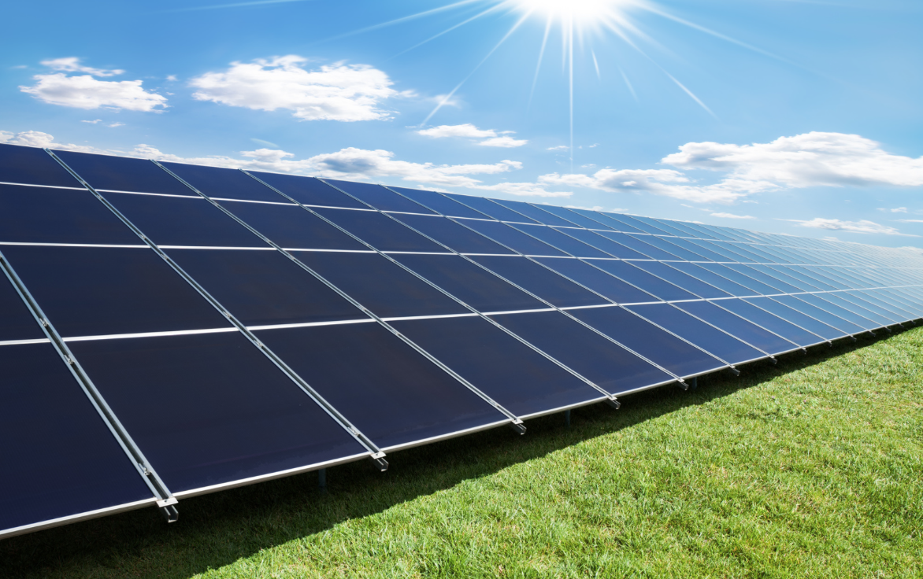
EKOLOGIA A KONKURENCYJNOŚĆ
Ekologia nie musi oznaczać strat w biznesie
Inteligentne rozwiązania ekologiczne mogą przynieść wymierne korzyści i oszczędności firmom

Slide 4
INTELIGENTNE EKO ROZWIĄZANIA
ENERGETYCZNA INTELIGENCJA I OZE
(odnawialne źródła energii)

Slide 5
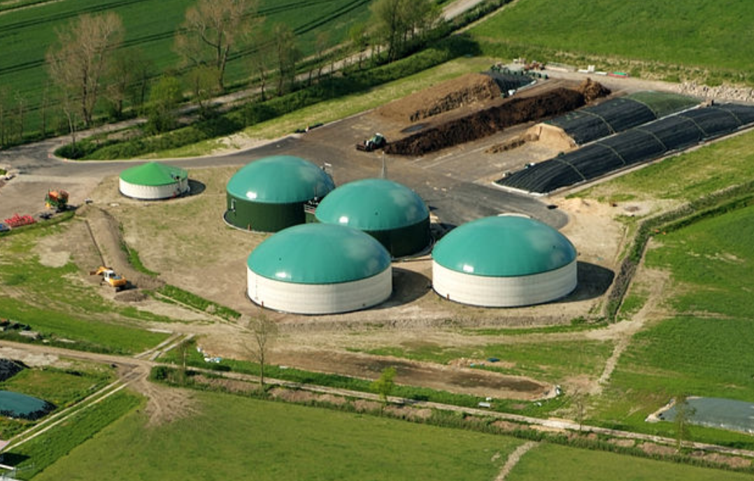
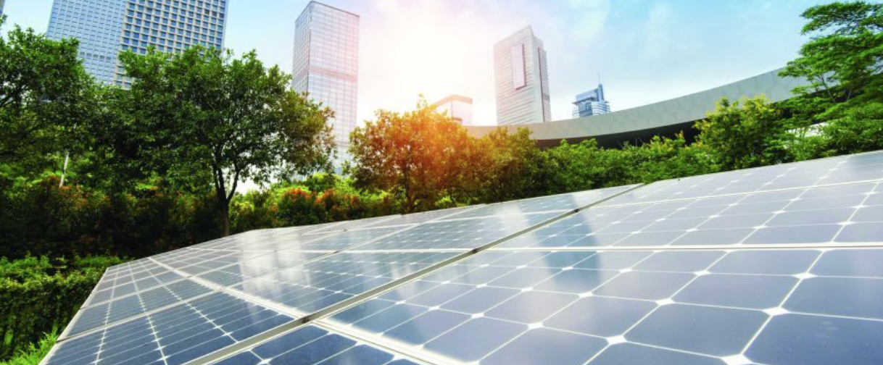
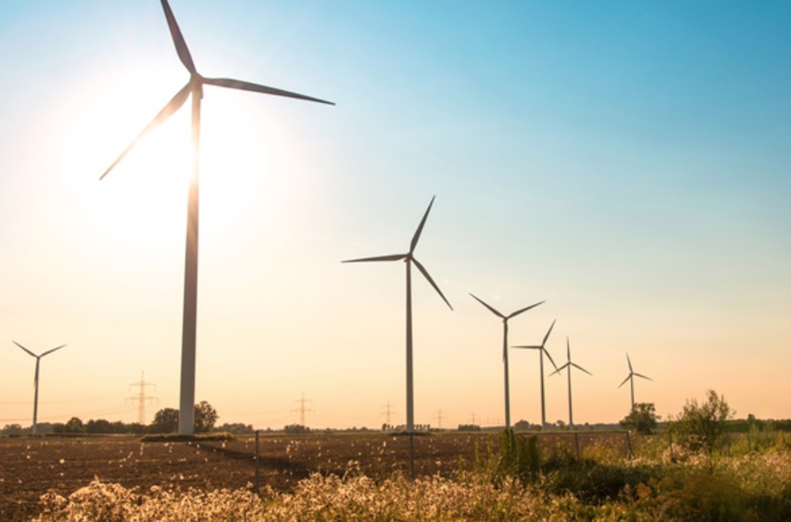
BIOGAZOWNIA to instalacja wytwarzająca gaz z biomasy w procesie fermentacji metanowej.
FOTOWOLTAIKA jest systemem pozyskiwania energii wykorzystującym światło słoneczne.
FARMY WIATROWE. W Polsce znajduje się obecnie 1202 farm wiatrowych. Farma wiatrowa to inaczej zespół wiatraków podłączonych do jednej sieci generującej prąd.
ENEGIA Z ROWERÓW. Amsterdam planuje zbudować system pozyskiwania energii z rowerów codziennie jeżdżących po mieście.

Slide 6
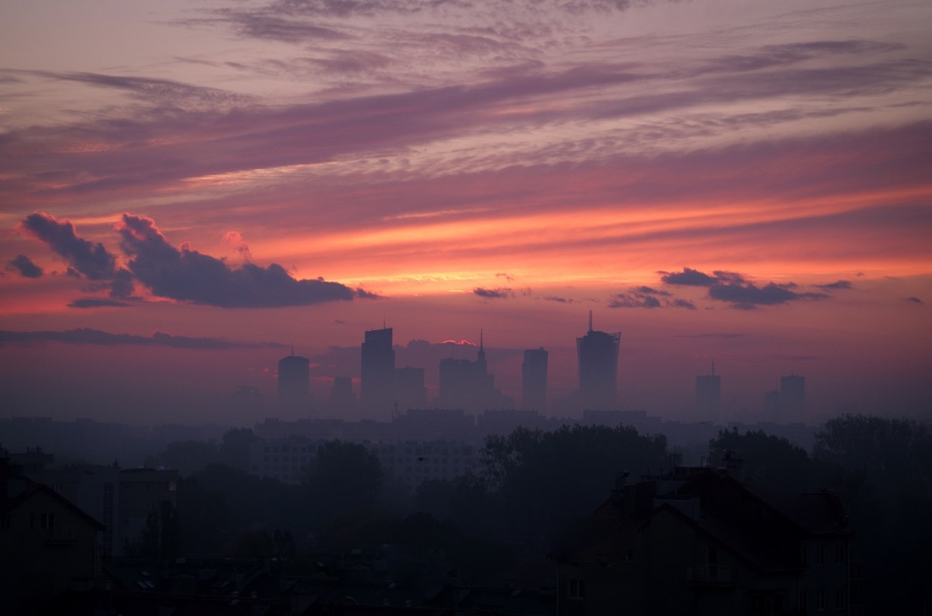
RECYKLING W POLSCE
Obecnie w Polsce poziom recyklingu wynosi 29%. Na wysypiskach ląduje 63% wytwarzanych odpadów.
Przedsiębiorstwa oparte o założenia CSR nieustannie poszukują ekologicznych rozwiązań dla swojego biznesu.
© 2015-2019 Infocode Sp. z o.o. All Rights Reserved.
www.bine.world

Slide 7
INTELIGENTNE ROZWIĄZANIA
DO ZARZĄDZANIA ODPADAMI
Mikroprocesory w kubłach na śmieci
Zbiorniki na śmieci wyposażone w elektroniczny system identyfikacji użytkownika
Smart Route Planning, czyli optymalizacja tras śmieciarek
Inteligentne dysze na taśmach w firmach segregujących odpady
Aplikacja wskazująca po wpisaniu danego odpadu do jakiego pojemnika z odpadami należy go wrzucić

Slide 8
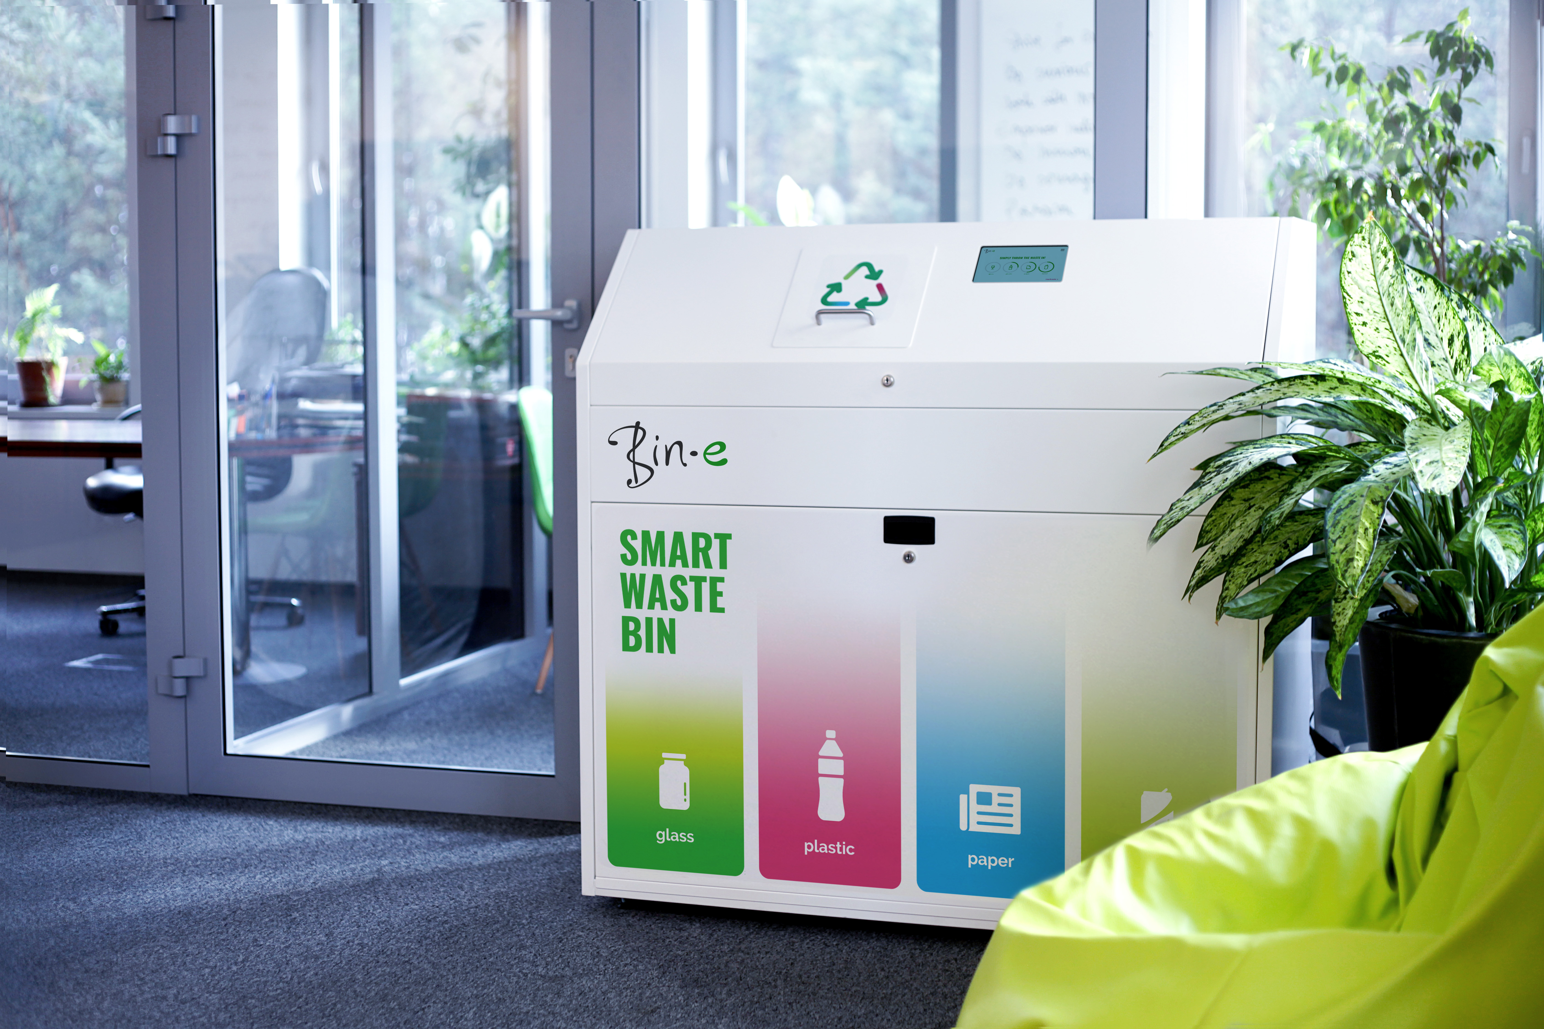
BY UŁATWIĆ RECYKLING, STWORZYLIŚMY BIN-E
Bin-e to jedyne urządzenie na świecie, które dzięki sztucznej inteligencji automatycznie rozpoznaje i sortuje odpady, równocześnie kolekcjonując i przetwarzając informacje na platformie IoT.
© 2015-2019 Infocode Sp. z o.o. All Rights Reserved.
www.bine.world

Slide 9
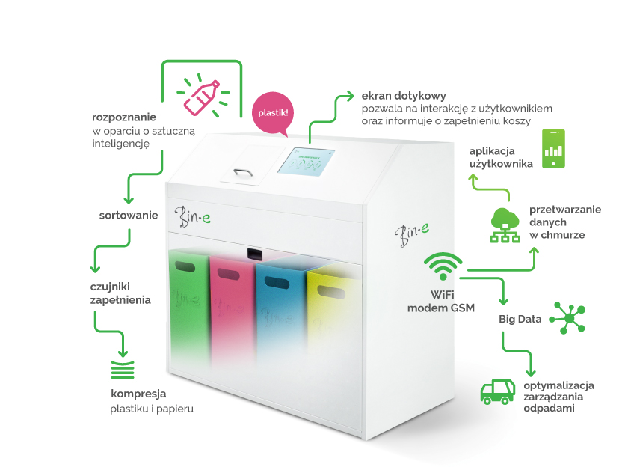
JAK DZIAŁA BIN-E?
Wrzuć do Bin-e opakowanie.
Urządzenie rozpozna je i przeniesie do odpowiedniego kosza. Ekran dotykowy pozwoli Ci na śledzenie procesu, a zbierane na platformie IoT informacje zostaną dostarczone Tobie poprzez aplikację mobilną.
© 2015-2019 Infocode Sp. z o.o. All Rights Reserved.
www.bine.world

Slide 10
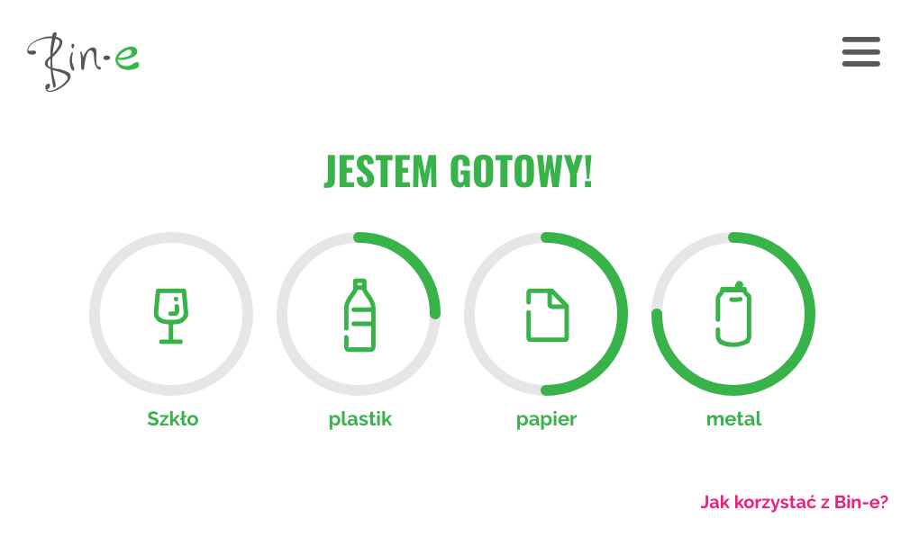
EKRAN DOTYKOWY
informuje o gotowości do pracy i stopniu zapełnienia poszczególnych koszy,
wyświetla powiadomienia o stanie urządzenia,
zawiera instrukcję o tym jak korzystać z urządzenia,
menu daje dostęp do ustawień i pełnej instrukcji obsługi.
© 2015-2019 Infocode Sp. z o.o. All Rights Reserved.
www.bine.world

Slide 11
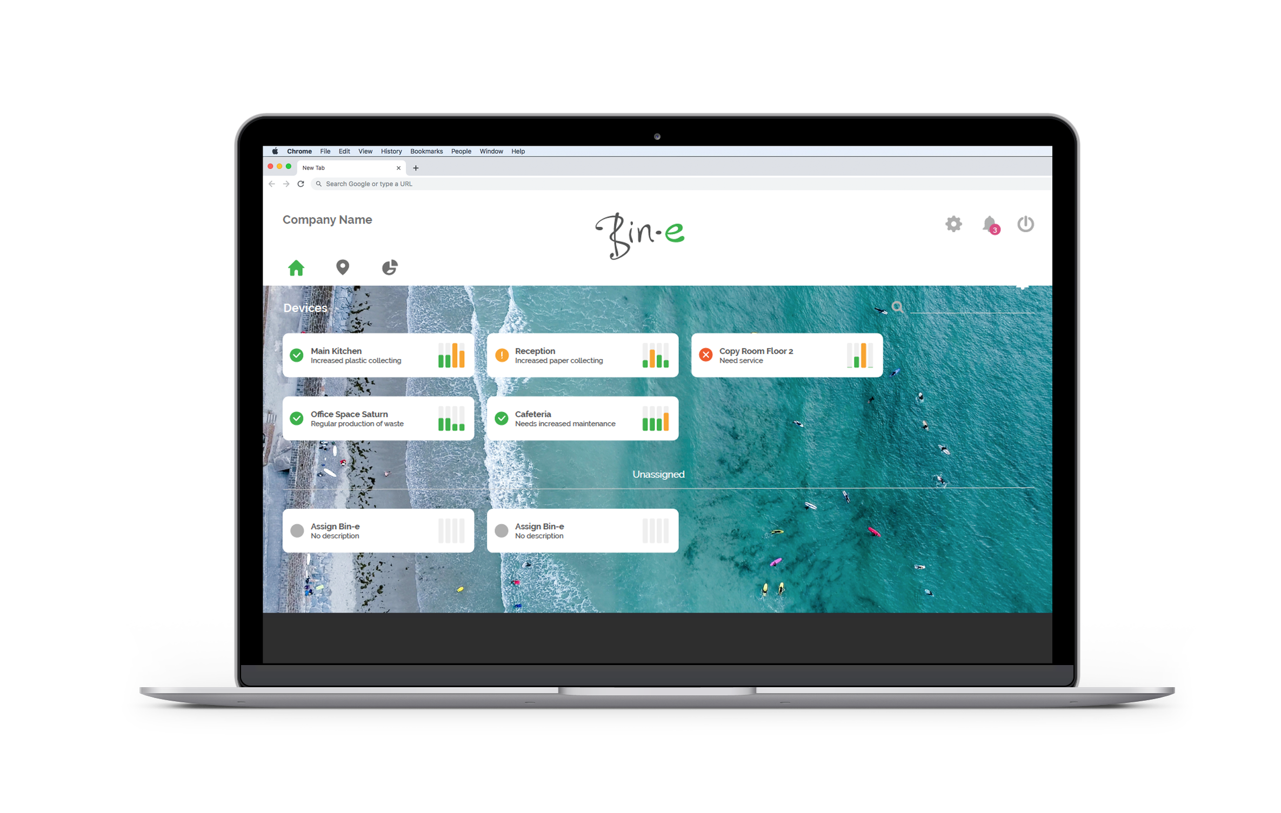
PEŁNA KONTROLA DZIĘKI APLIKACJI
Dzięki aplikacji mobilnej użytkownik w czasie rzeczywistym ma podgląd do stanu urządzeń i stopienia zapełnienia poszczególnych koszy.
To pozwala na odbiór odpadów z danego kosza tylko wtedy kiedy jest to niezbędne.
Aplikacja daje też dostęp do statystyk
i raportów, co sprawia, że zarządzanie odpadami jest efektywniejsze, oszczędza czas i pieniądze.
© 2015-2019 Infocode Sp. z o.o. All Rights Reserved.
www.bine.world

Slide 12
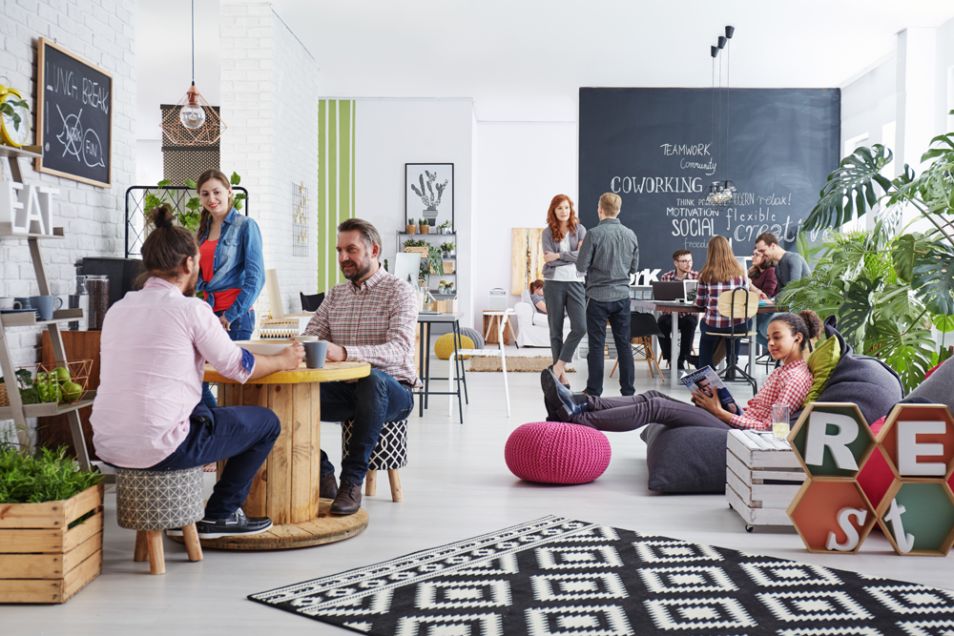
BIN-E W TWOIM BIURZE
Bin-e łączy najnowocześniejszą technologię z ekologią.
To idealne rozwiązanie dla ekologicznych przestrzeni biurowych, które doskonale wpisuje się w ideę zrównoważonego rozwoju oraz działania CSR Twojego biznesu.
© 2015-2019 Infocode Sp. z o.o. All Rights Reserved.
www.bine.world

Slide 13
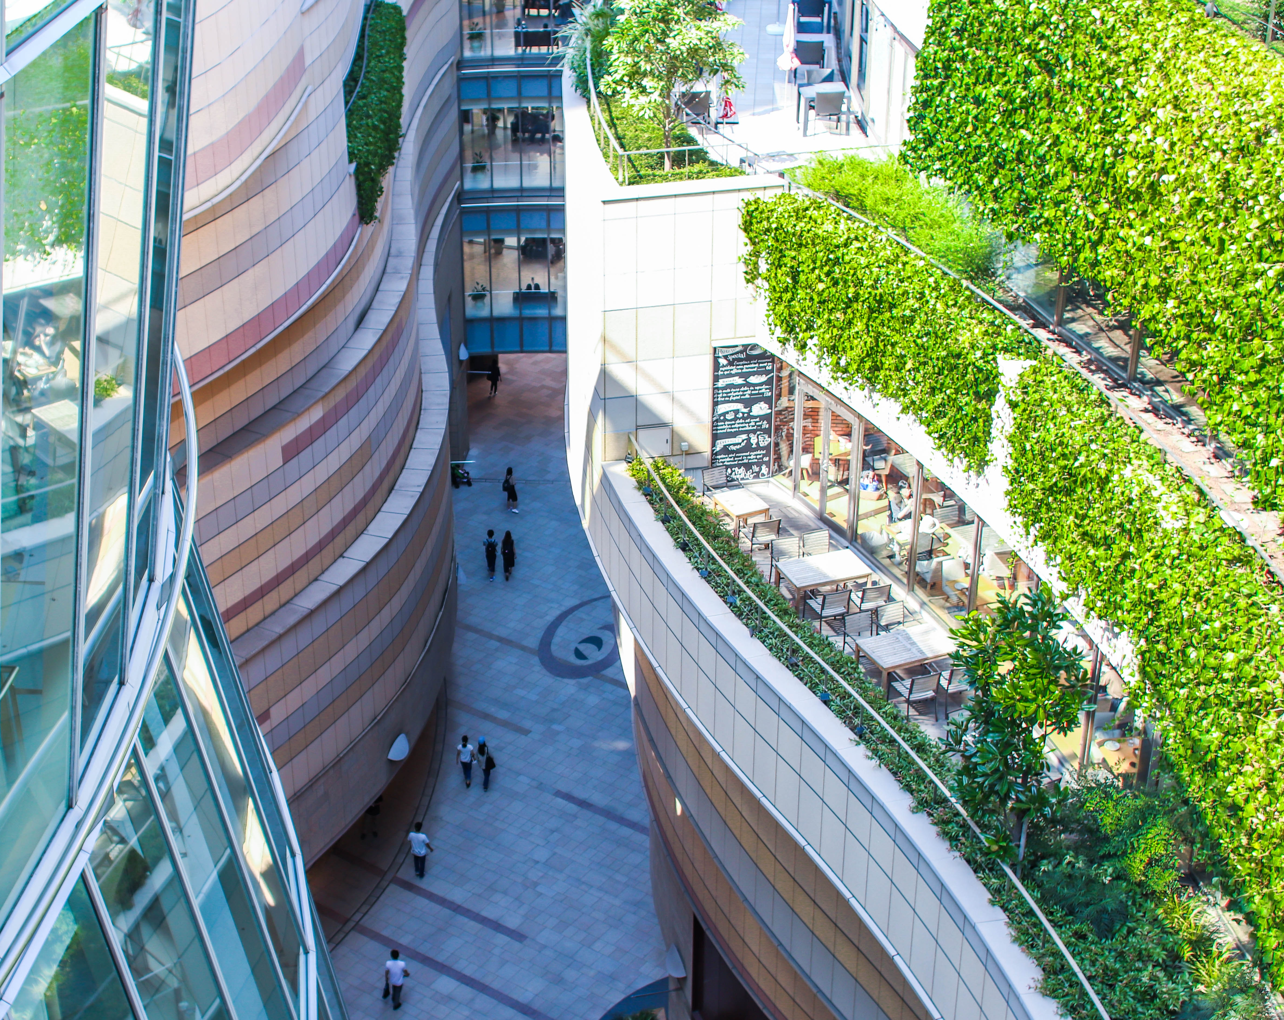
KORZYŚCI DLA BIZNESU
Tworzy przestrzeń biurową przyjazną środowisku.
Promuje eko-postawę wśród pracowników.
Buduje organizację w zgodzie z ekologią i ideą zrównoważonego rozwoju.
Wspiera zrównoważony biznes i działania CSR.
Buduje wizerunek ekologicznego prekursora – korzystającego z najnowocześniejszej zielonej technologii.
Bin-e pozwala na:
Kontrolę i efektywne zarządzanie odpadami w budynku.
Zmniejszenie częstotliwości i kosztu wywozu odpadów.
Dodatkowy przychód: zapytaj nas o szczegóły!
Korzyści dla środowiska:
wzrost poziomu wskaźnika recyklingu dzięki dokładniejszemu sortowaniu,
zmniejszona emisja CO2 dzięki optymalizacji trasy odbioru odpadów.
© 2015-2019 Infocode Sp. z o.o. All Rights Reserved.
www.bine.world

Slide 14
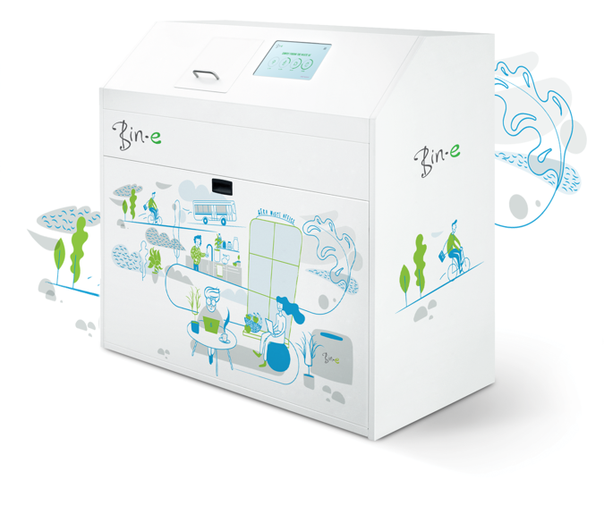
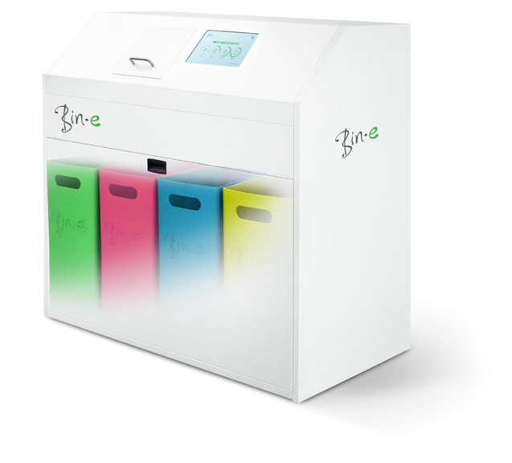
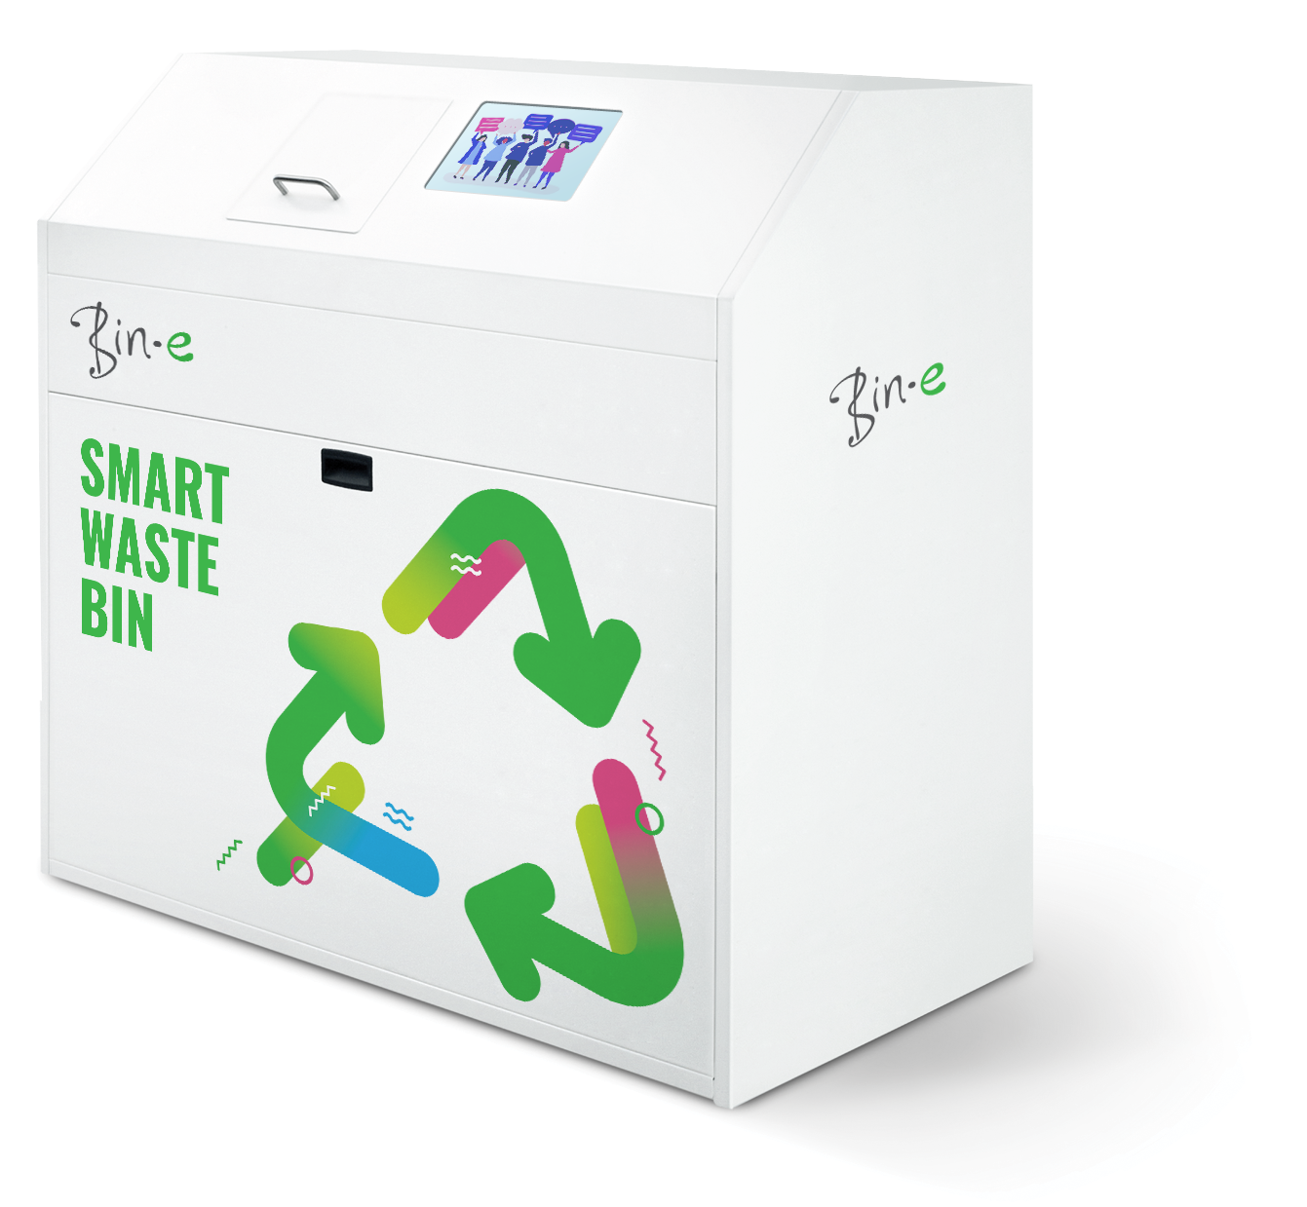
DODATKOWE MOŻLIWOŚCI
umieść na Bin-e własną grafikę i wybierz kolor koszy
komunikuj się z pracownikami poprzez wyświetlanie na ekranie dotykowym własnych treści
© 2015-2019 Infocode Sp. z o.o. All Rights Reserved.
www.bine.world

Slide 15
DOCENIANA INNOWACJA
Nagrody:
Orzeł Innowacji 2018: II miejsce
Polski Produkt Przyszłości 2018: Wyróżnienie i Nagroda Specjalna Ministra Przedsiębiorczości i Technologii
Plastics Recycling Awards Europe 2019: Finalista
ISS Open Innovation Initiative (Barclays i LEGO): Finalista
Startup Challenge 2017: Nagroda specjalna ŁSSE S.A. w ABSL
Hardware.co Accelerator 2016: I miejsce
Przedsiębiorca Efektywny Surowcowo 2016: III miejsce
Audience Award KICkoff 2016 (InnoEnergy): I miejsce
Raport Global Smart Waste Management Market wskazuje Bin-e jako czołowe rozwiązanie dla waste management.
© 2015-2019 Infocode Sp. z o.o. All Rights Reserved.
www.bine.world

Slide 16
ZOSTAŃMY W KONTAKCIE!
Masz pytania? Skontaktuj się z Wojtkiem!
Wojciech Łyszczak
Chief Marketing Officer
wojtek@bine.world
+48 601 168 747
www.bine.world | info@bine.world

